Slide 1
第二章学习目标
掌握z变换及其收敛域，掌握因果序列的概念及
判断方法
会运用任意方法求z反变换
理解z变换的主要性质
理解z变换与Laplace/Fourier变换的关系
掌握序列的Fourier变换并理解其对称性质
掌握离散系统的系统函数和频率响应，系统函数
与差分方程的互求，因果/稳定系统的收敛域

Slide 2
本章作业练习
P83:
1(2)(3)
2
3(1)(2)
6
7(1)(3)
9
10(a)(b)(c)
11(a)(b)
13
14
17

Slide 3
第二章 z变换
时域分析方法
变换域分析方法：
连续时间信号与系统
Laplace变换
Fourier变换
离散时间信号与系统
z变换
Fourier变换
Notes:
离散时间信号—序列

Slide 4
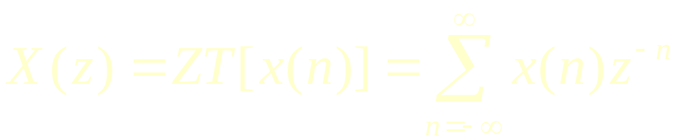
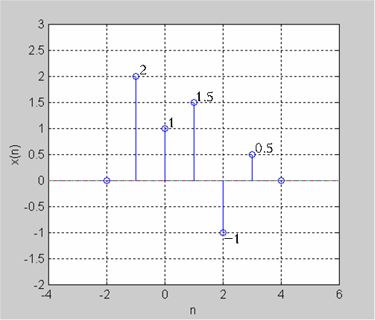

一、z变换的定义及收敛域
1、z变换的定义
序列x(n)的z变换定义为：
z 是复变量，所在的复平面称为z平面

Slide 5
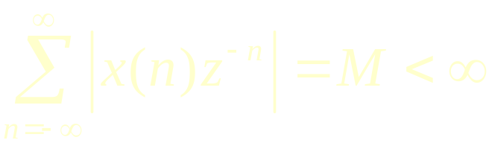
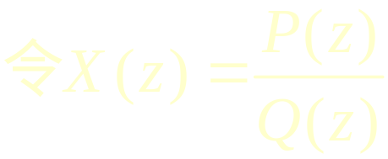
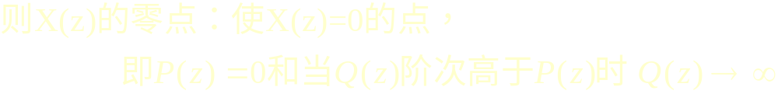
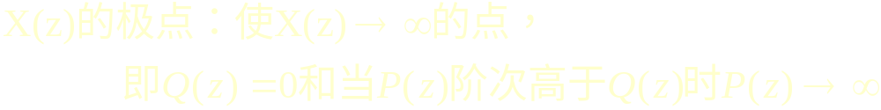
2、z变换的收敛域与零极点
对于任意给定序列x(n)，使其z变换X(z)收敛的所有z值的集合称为X(z)的收敛域。
级数收敛的充要条件是满足绝对可和

Slide 6
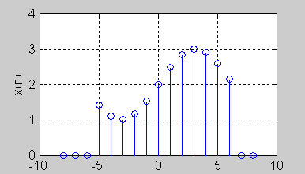
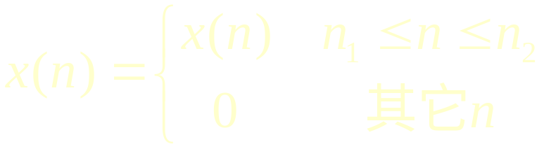
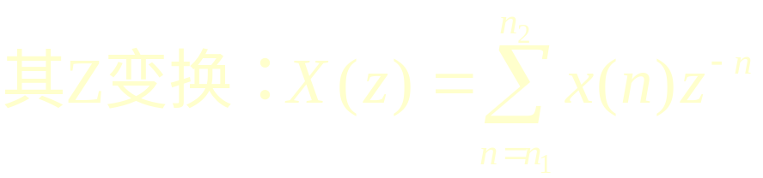




1）有限长序列

Slide 7

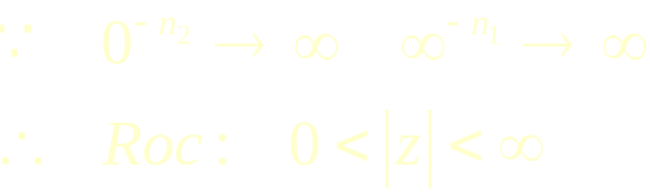

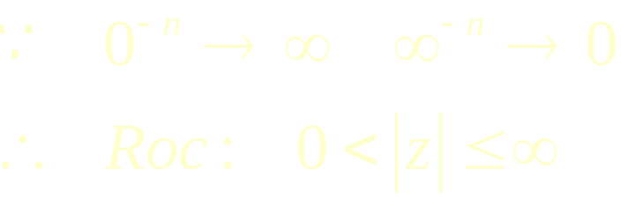

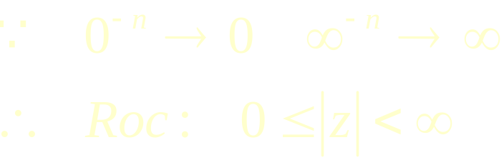

Slide 8
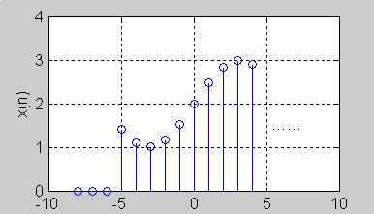
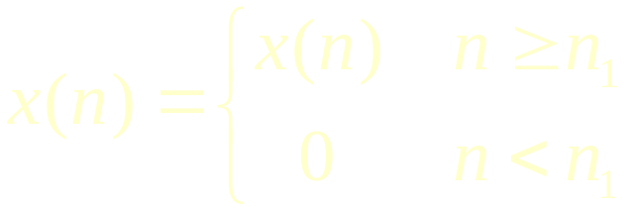
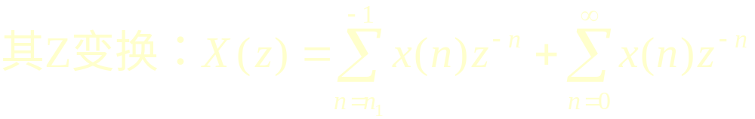


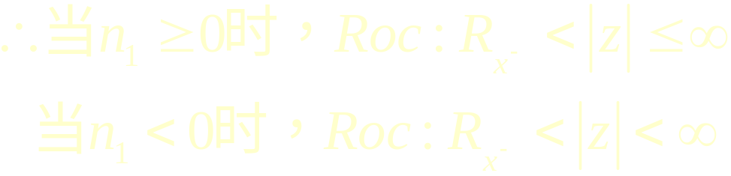



2）右边序列

Slide 9
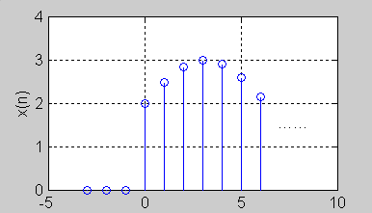



因果序列
的右边序列，
Roc:
因果序列的z变换必在 处收敛
在 处收敛的z变换，
其序列必为因果序列

Slide 10
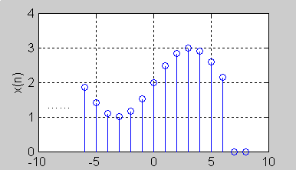
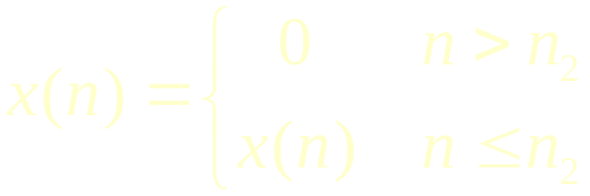
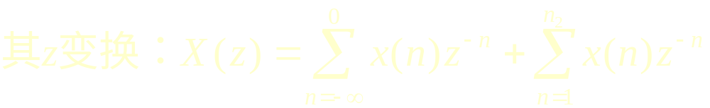


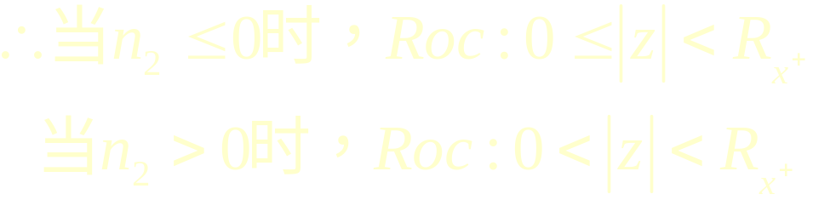
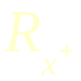

3）左边序列

Slide 11
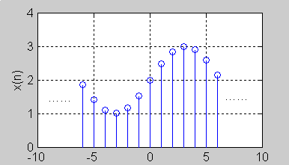

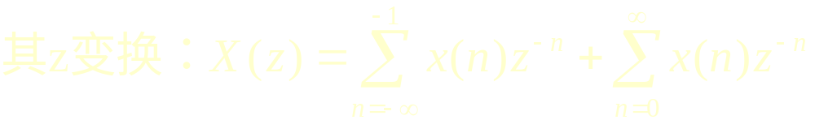



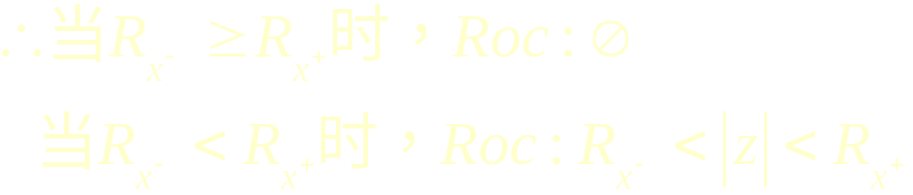
4）双边序列

Slide 12
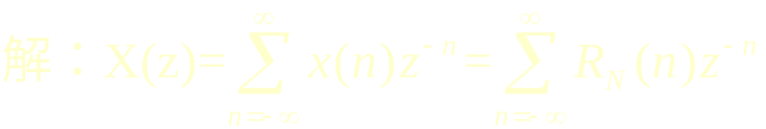
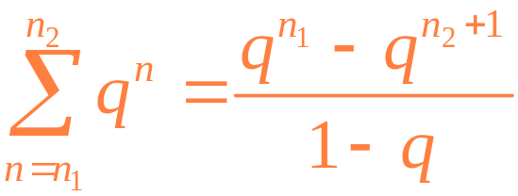
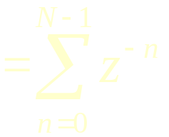
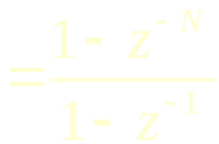
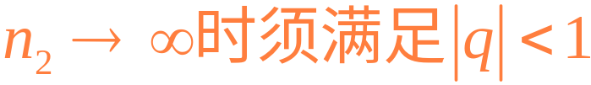
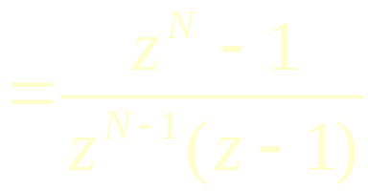




Slide 13
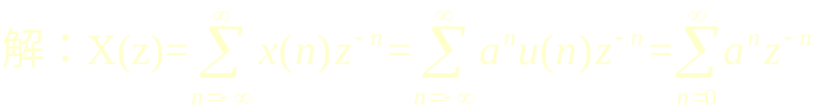
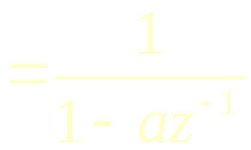

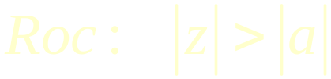




Slide 14
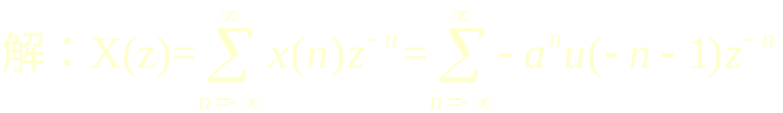
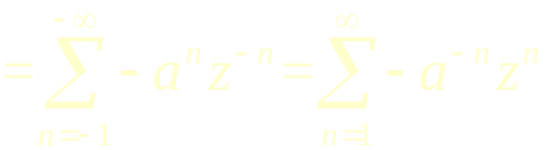

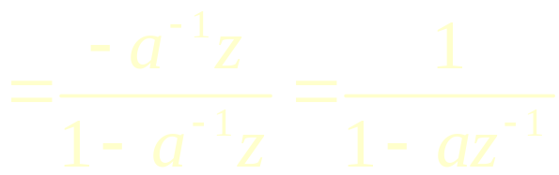
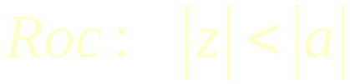

Slide 15
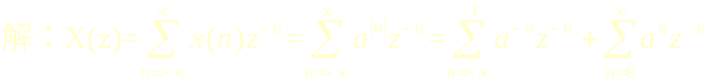
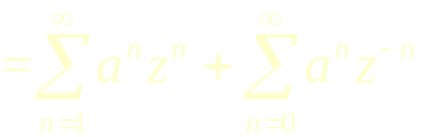
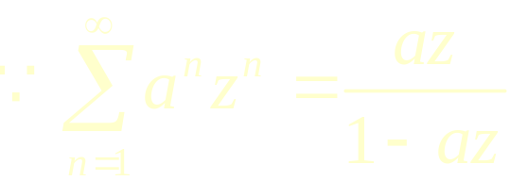

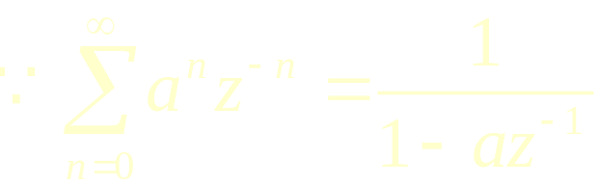
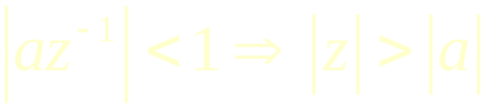

Slide 16
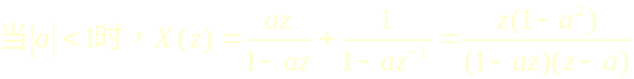





Slide 17
给定z变换X(z)不能唯一地确定一个序列，只有同时给出收敛域才能唯一确定。
X(z)在收敛域内解析，不能有极点，故：
  右边序列的z变换收敛域一定在模最大的有限极点所在圆之外
  左边序列的z变换收敛域一定在模最小的有限极点所在圆之内

Slide 18



